Slide 1
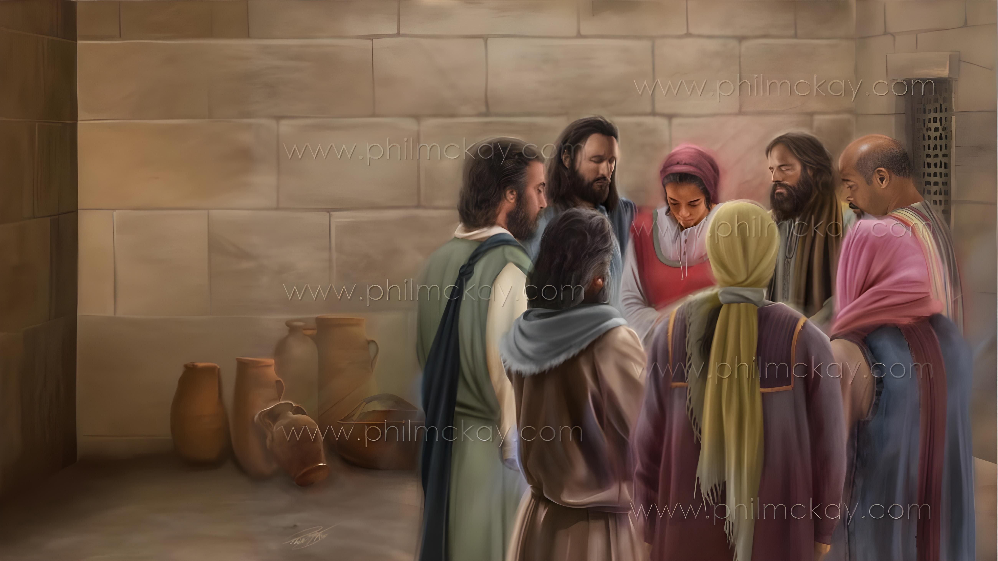
感謝と祈りの理由
２０２６年 １月１０日 第２課

Slide 2


そして、あなたがたの うちに良いわざを 始められたかたが、 キリスト・イエスの日 までにそれを完成して 下さるにちがいないと、確信している。
ピリピ 1:6
（口語訳聖書）

Slide 3
あなたがたの中で 善い業を始められた方が、キリスト・イエスの 日までに、その業を 成し遂げてくださると、 わたしは確信しています。
ピリピ 1:6
（新共同訳聖書）

Slide 4

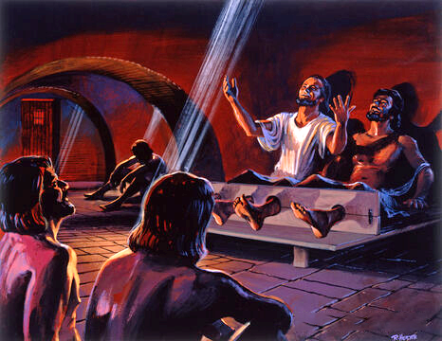
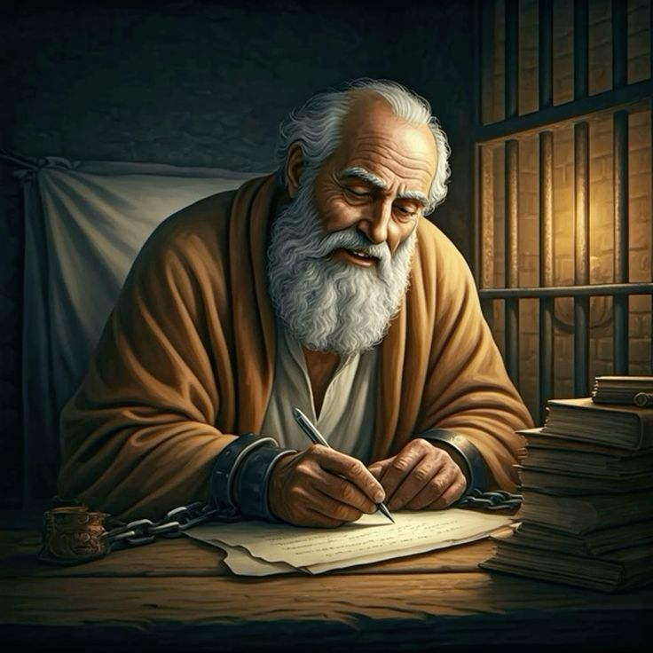







パウロにとって、これは容易な時期ではなかった。自由を失ったことで絶望に屈するのは簡単だっただろう。
しかし、パウロは、あの厳しいフィリピの牢獄で讃美歌を歌ったのと同じように、フィリピとコロサイの兄弟姉妹 たちに伝えるべき感謝の理由を見出した。
彼の投獄は、父との交わりを続けることや、祈りを通して他者のために執り成すことを妨げることはなかった。
フィリピの信徒への手紙における感謝と祈りの理由:
  福音の交わり(ピリピ 1:3-8)
  パウロの祈りの願い(ピリピ1:9-11)
困難な時にも感謝して祈る霊的に見抜く力の適用 (ピリピ1:12-18)
コロサイ人への手紙における感謝と祈りの理由:
  福音の実(コロサイ 1:3-8)
  祈りの力(コロサイ1:9-12)

Slide 5
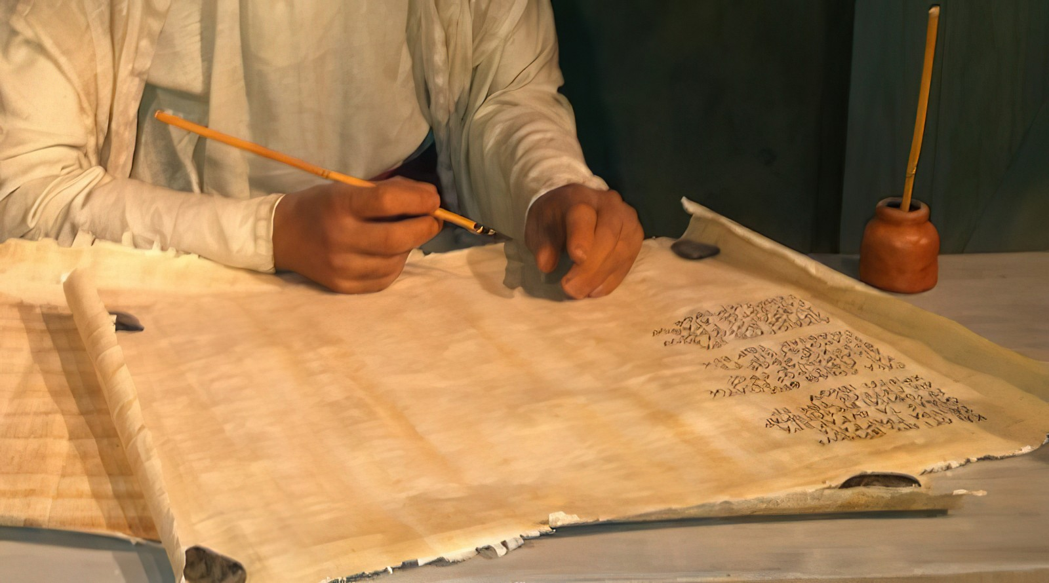
ピリピの信徒への 手紙における 感謝と祈りの理由

Slide 6


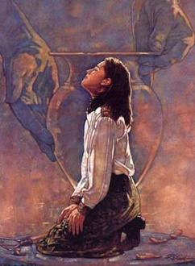
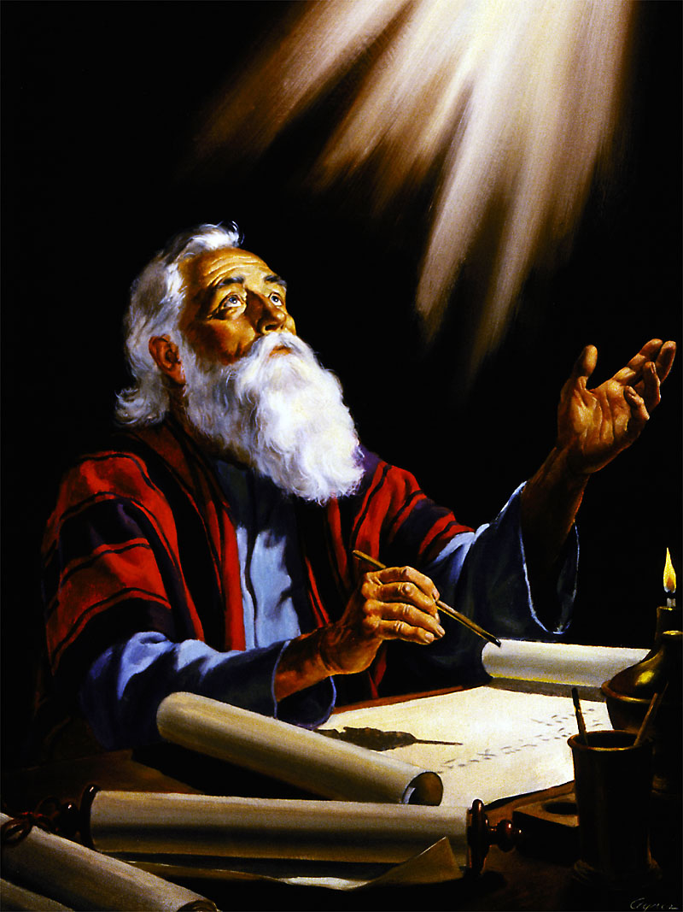
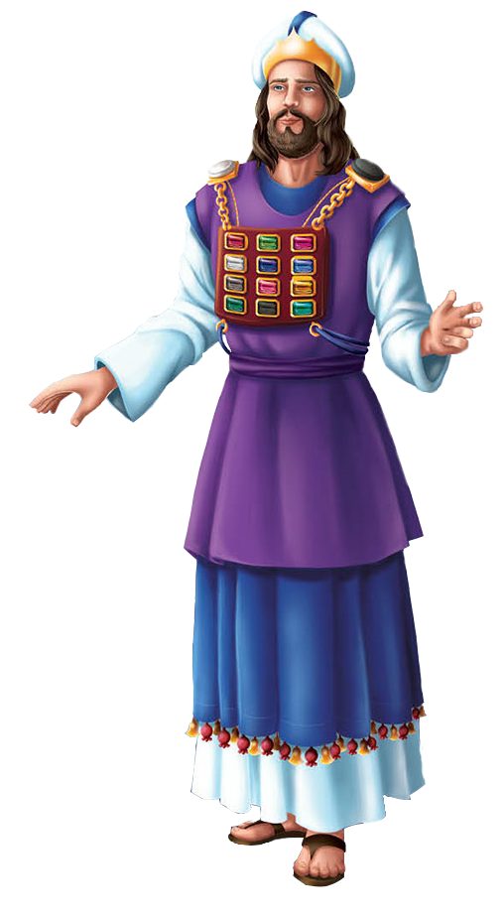
福音の交わり
そして、あなたがたのうちに良いわざを始められたかたが、キリスト・イエスの日までにそれを完成して下さるにちがいないと、確信している。(ピリピ 1:6)
パウロは手紙の冒頭で、ピリピの信徒たちに対して神に感謝を捧げて いる。（ピリ1:3）彼は彼らを深く愛していたのである。（ピリ1:8）
祭司長が神の御前に立つとき、胸当てに宝石に 刻まれたイスラエルの部族の名を心臓のすぐ そばに身につけたように、パウロもまた祈りの 中で神の御前に立つとき、各教会員を 「心の中に」抱き、彼らのために執り成した のである（ピリ1:7）。
彼の感謝には、ピリピの信徒たちが福音に忠実であり続けたこと、そして神が日々彼らを完成させておられることが含まれていた （ピリ1:5-6）。
感謝すべき第３の理由は、ピリピの信徒たちが 「私の束縛の中、また福音の擁護と確立において」彼と共にあずかったことである。 (ピリ1:7).

Slide 7
神が「その(善い)業を成し遂げてくださる」〔口語訳「それ（良いわざ）を完成して 下さ る」〕（フィリ〔ピリ〕1:6）という 約束をあなたはどのように理解しますか。
このわざは 再臨前に終わるのでしょうか。

Slide 8


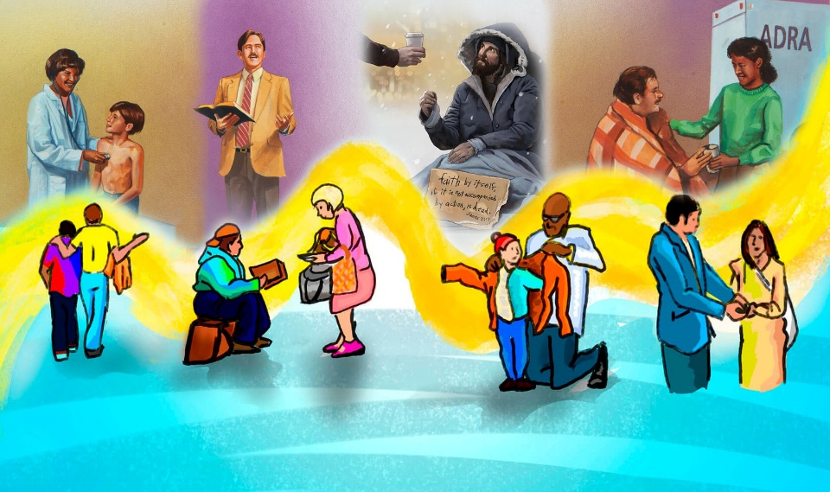
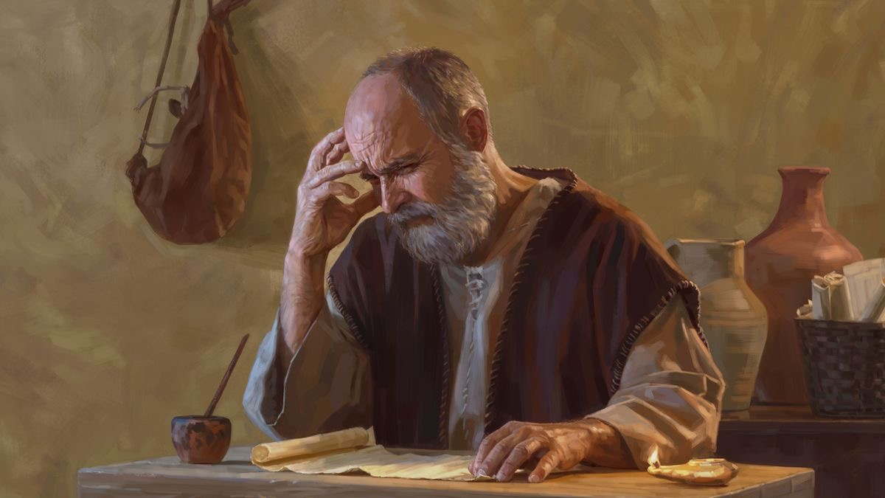
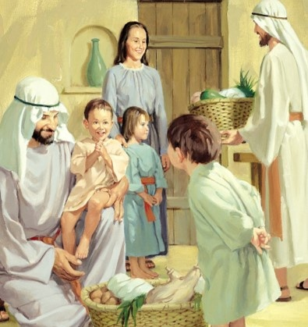
パウロの祈りの願い
わたしはこう祈る。あなたがたの愛が、深い知識において、するどい感覚において、いよいよ増し 加わり、それによって、あなたがたが、何が重要であるかを判別することができ、キリストの日に 備えて、純真で責められるところのないものとなり、イエス・キリストによる義の実に満たされて、神の栄光とほまれとをあらわすに至るように。(ピリピ 1:9-11)
パウロの祈りの動機を「連鎖する理由」と捉えることができる （ピリ1:9-11 ）：
愛があなたの 中に満ちあふれますように
それはあなたをより賢く するでしょう
最善を見極 めるでしょう
あなたは清く、正しくあるでしょう
あなたはイエス・キリストを通して実を結ぶでしょう
これは神への栄光と賛美をもたらす でしょう
私たちの愛はどのようにして「ますます豊かになる」のでしょうか？なぜそれがクリスチャンの生活にとってそれほど 重要なのでしょうか？

Slide 9
たとえ他に何をしようとも、
どうして私たちの愛が「ますます豊かになる（いよいよ 増し加わる）」のでしょうか （フィリ〔ピリ〕1:9）。
なぜそれがクリスチャンの生活にとっ てそれほど重要なのでしょうか？（参照：Ⅰコリ13:1-8）
たとえ、人々の異言、天使たちの異言を語ろうとも、愛がなければ、わたしは騒がしいどら、やかましいシンバル。 たとえ、預言する賜物を持ち、あらゆる神秘とあらゆる知識に通じていようとも、たとえ、山を動かすほどの完全な信仰を持っていようとも、愛がなければ、無に等しい。 全財産を貧しい人々のために使い尽くそうとも、誇ろうとしてわが身を死に引き渡そうとも、愛がなければ、わたしに何の益もない。 愛は忍耐強い。愛は情け深い。ねたまない。愛は自慢せず、高ぶらない。 礼を失せず、自分の利益を求めず、いらだたず、恨みを抱かない。 不義を喜ばず、真実を喜ぶ。 すべてを忍び、すべてを信じ、すべてを望み、すべてに耐える。 愛は決して滅びない。預言は廃れ、異言はやみ、知識は廃れよう、

Slide 10
困難な時に感謝し祈る

Slide 11

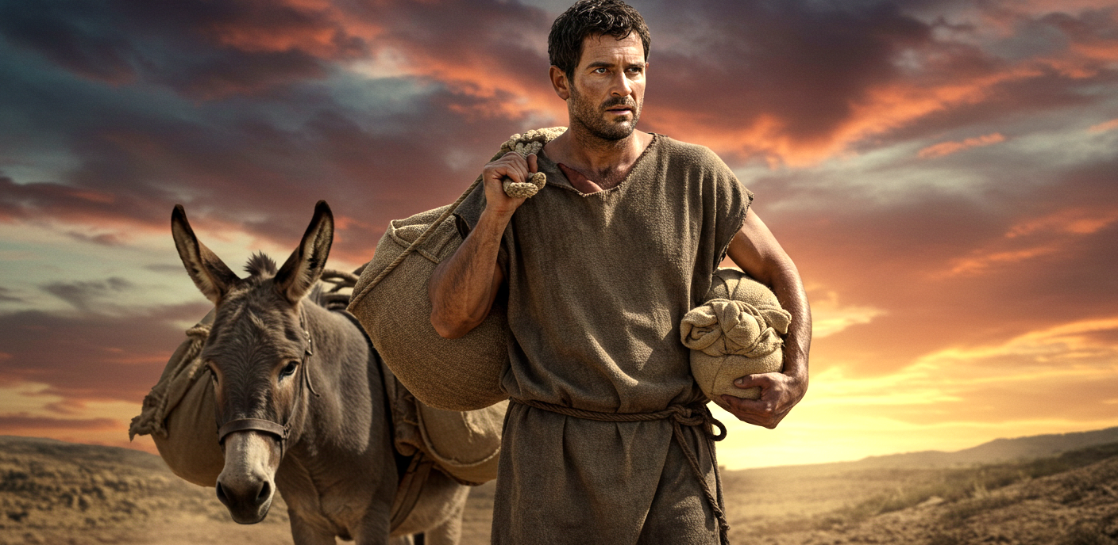
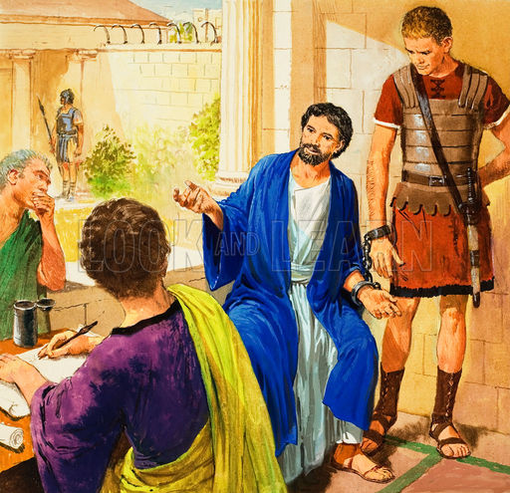
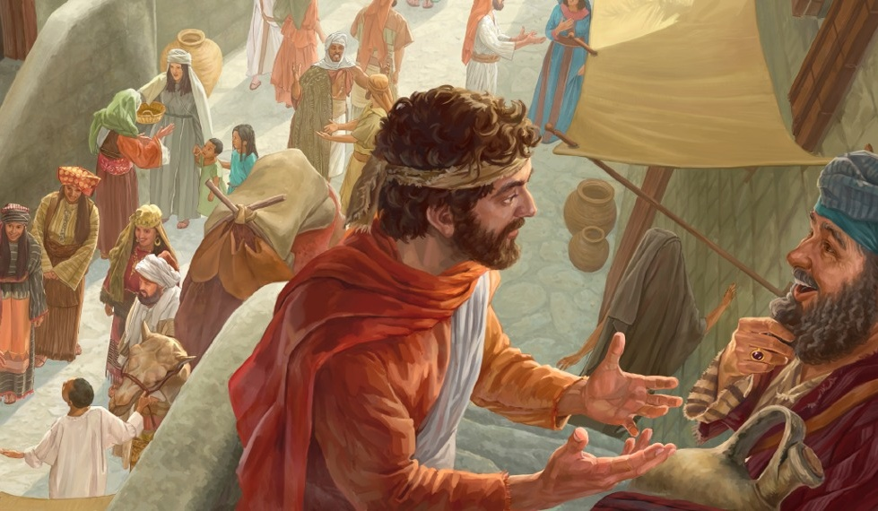
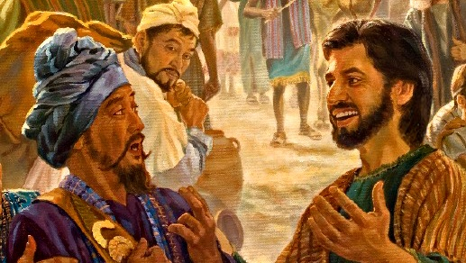
福音を擁護する機会
さて、兄弟たちよ。わたしの身に起った事が、むしろ福音の前進に役立つようになったことを、あなたがたに知ってもらいたい。 (ピリピ 1:12)
ピリピの信徒たちは、パウロがローマで投獄されていることを知ると、深く憂え、使徒への援助を携えてエパフロディトを遣わした（ピリ4:18）。
パウロは投獄されたことを悲しむどころか、むしろ神に感謝した。 なぜ感謝したのか。この投獄によって、そうでなければ決して届かな かった人々に福音を宣べ伝えることができたからである（ピリ1:13）。
さらに、使徒の態度を見て、他の信仰ある兄弟たちも励まされ、 困難を顧みず福音を宣べ 伝え 始めたのである（ピリ1:14）。
また、福音について公に語ることがパウロに困難をもたらすと考えた人々も、意図 せずして福音を広めることになった
（ピリ1:15-18）。

Slide 12
明らかに悪い経験ではあるものの、同時に 何らかの益をもたらした経験から、あなた はどんな教訓を学びましたか。
たとえ益が明らかでない場合でも、
どうしたら神を信 頼することを 学ぶことができるでしょうか。

Slide 13
コロサイ人への 手紙における 感謝と祈りの理由

Slide 14


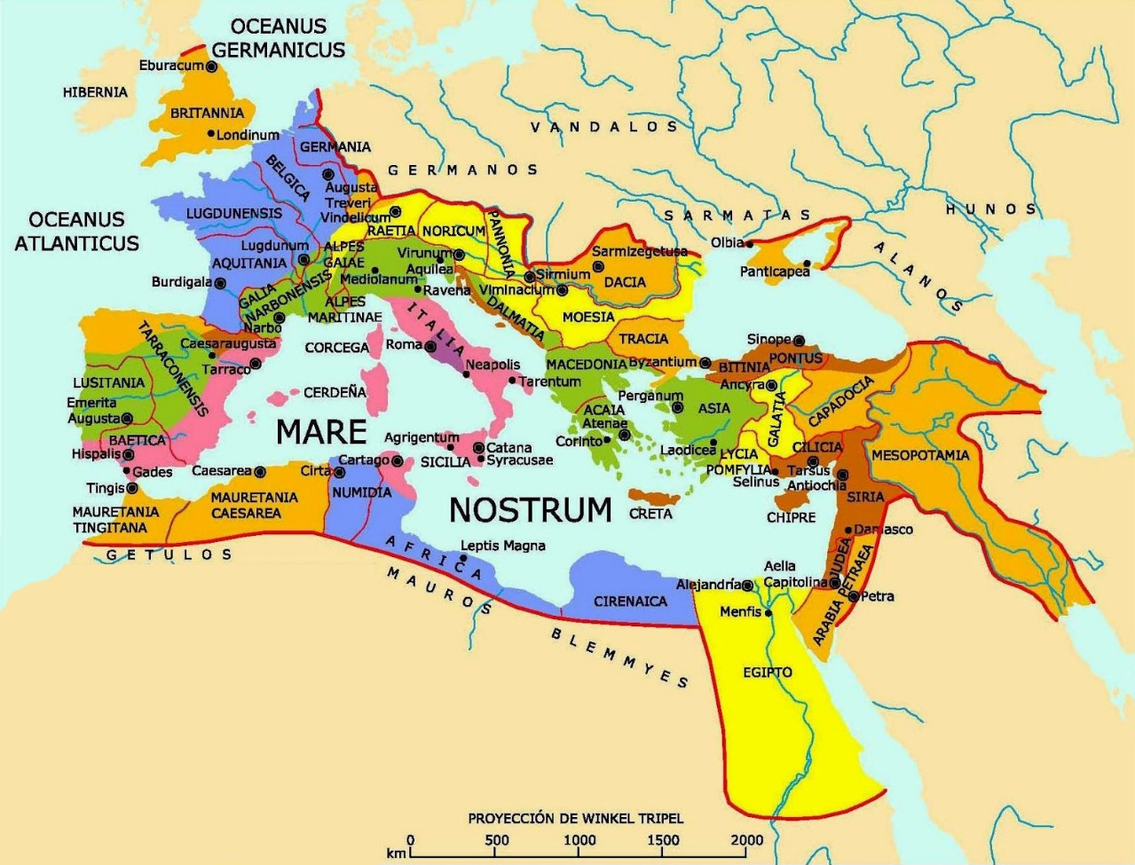
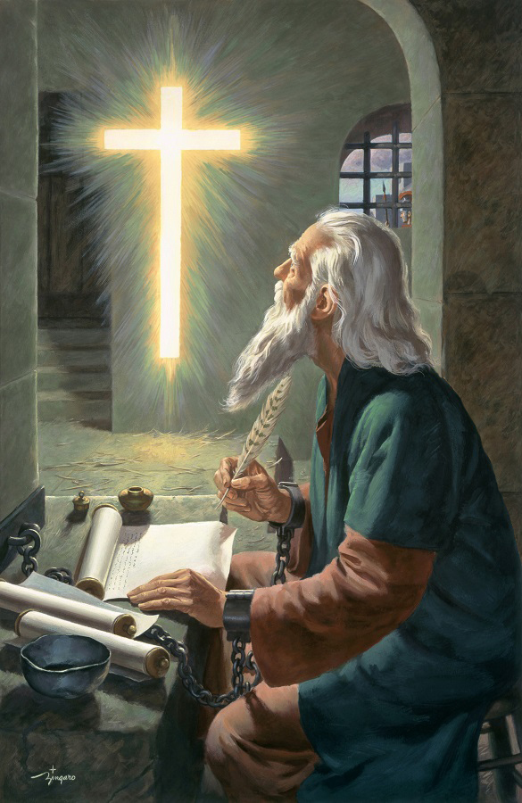

福音の実
わたしたちは、いつもあなたがたのために祈り、わたしたちの主イエス・キリストの父なる神に感謝している。 (コロサイ 1:3)
コリント人への第1の手紙13章13節の言葉を引用し、パウロはコロサイの信徒たちが信仰、希望、愛という三つのキリスト教的美徳を備えていることを神に感謝している（コロ1:4-5）。
これらの美徳は「キリスト・イエスにおいて」生じ、「すべての聖徒たち」との関係に影響を与え、「福音の真実の言葉」を通して私たちに伝えられてきた。
パウロは、この福音はコロサイ人だけに宣べ伝えられたのではなく、「全世界に」宣べ伝えられたと強調している（コロ1:6）…そしてわずか30年で！
聖霊の働きによって福音を通して伝えられる神の力は、聖書を「いのちの言葉」（ピリ2:16）とする。これは、福音を受け入れることによって、私たちは永遠のいのちと「天に備えられている」相続分（コロ1:5）を持つことを意味する。

Slide 15
コロサイ1:5で、パウロは「あなたがたの
ために天に蓄えられている希望」〔口語訳「あ なたがたのために天にたくわえられている望み」〕について書いています。
あなたは その希望（望み）をどのように
理解していますか。
そして、あなたが本当にふさわしく ないにもかかわらず、なぜそれがあなた個人に
当てはまるのでしょうか。

Slide 16



祈りの力
そういうわけで、これらの事を耳にして以来、わたしたちも絶えずあなたがたのために祈り求めているのは、あなたがたがあらゆる霊的な知恵と理解力とをもって、神の御旨を深く知り、(コロサイ 1:9)
パウロの祈りの願いには、コロサイ人への多くの良いことが含まれています（コロ1:9-11）：
彼らが神の知識を受け、それによって知恵と霊的な理解が与えられますように。
神の子として生き、あらゆる点で神に喜ばれる ようにしなさい
彼らが実を結び、知識において成長しますように
神の力によって強められ、忍耐強くあるように。
この祈りは「父なる神に喜びをもって感謝をささげながら」捧げられる。 （コロ1:12）
神がパウロの祈りを私たちの中で現実のものとするために働く四つの経路がある：
聖書 （詩 119:105）
預言の霊（黙19:10）は、エレン・G・ホワイトを通して現れた
神の摂理による 導き （コロ4:3）
聖霊 （イザ30:21）

Slide 17
もし誰かに「神が何らかの形であなたを
導いているとどうして分かるのですか」と
尋 ねられたら、あなたはどう答えますか。
そしてその理由は何ですか。

Slide 18

わたしたちの命は、キリストの生命と結びつかなければ ならない。わたしたちは、常にキリストから受け、天から降った生きたパンであるキリストを食べ、いつも新鮮に、 豊かに、清水という宝を注ぎ出す泉の水を、飲まなければ ならない。いつも、主を目の前にあおいで、主に感謝と賛美をささげているならば、わたしたちの信仰生活は常に 新鮮さを保つことができる。わたしたちの祈りは、ちょうど友人と語るように、神との会話のかたちになり、神は、 わたしたちに個人的に、神の神秘について語りかけて くださるのである。わたしたちは、しばしば、尊いイエスの臨在を身近に感じることがある。
EGホワイト (キリストの実物教訓 第11課)

